Slide 1
第6章 Web前后端数据交互
《PHP基础案例教程（第2版）》

Slide 2
学习目标/Target
熟悉HTTP的基本构成，能够区分HTTP请求消息和HTTP响应消息
掌握表单的使用方法，能够使用表单实现前后端数据交互
掌握Cookie技术，能够利用Cookie保存用户信息

Slide 3
学习目标/Target
掌握Session技术，能够利用Session保存会话数据
掌握cURL扩展的使用，能够使用cURL扩展发送请求
掌握输出缓冲的使用，能够使用不同方式控制程序的输出

Slide 4
章节概述/ Summary
近年来，随着Web技术的高速发展，前端与后端的交互也变得十分重要。为了满足前后端数据交互的需求，开发人员需要掌握前后端数据交互的相关知识，包括HTTP、表单、Cookie技术、Session技术、cURL扩展和输出缓冲等内容。本章将对这些内容进行详细讲解。

Slide 5
目录/Contents
01
HTTP
02
表单
03
Cookie技术

Slide 6
目录/Contents
04
Session技术
05
cURL扩展
06
输出缓冲

Slide 7
6.1
HTTP

Slide 8

6.1.1 什么是HTTP
先定一个小目标！
熟悉HTTP的概念，能够描述HTTP的作用和特点

Slide 9
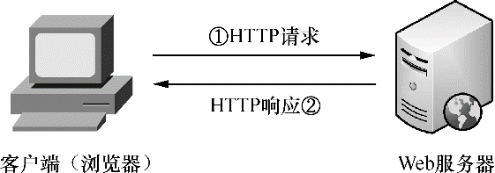
6.1.1 什么是HTTP
HTTP（Hyper Text Transfer Protocol，超文本传输协议）是浏览器与Web服务器之间进行数据交互时需要遵循的一种协议，用于定义浏览器与Web服务器之间数据交换的格式。
客户端与Web服务器的交互过程如下。

Slide 10
6.1.1 什么是HTTP
HTTP是一种基于“请求”和“响应”的协议。
当客户端（浏览器）与Web服务器建立连接后，客户端向Web服务器端发送一个请求，这个请求被称为HTTP请求。
服务器接收到请求后会做出响应，这个响应被称为HTTP响应。

Slide 11
6.1.1 什么是HTTP
HTTP在Web开发中占据了重要的位置，其特点如下。
简单快速
灵活
无连接
无状态
客户端向服务器发送请求时，只需要传送请求方式和请求路径等简单的信息。传输的内容少，通信速度快。
HTTP允许传输任意类型的数据，传输的数据类型由Content-Type标记。
限制每次连接只处理一个请求。服务器处理完客户端的请求，并收到客户端的应答后，就会断开连接，节省传输时间。
协议对于事物处理没有记忆能力。如果后续的处理需要使用前面请求的数据，则必须重新传递，这样可能导致每次连接发送的数据量增大。但当在服务器不需要前面的请求数据时，应答就比较快。

Slide 12

6.1.1 什么是HTTP
多学一招：HTTPS
HTTPS（Hyper Text Transfer Protocol over SecureSocket Layer，超文本传输安全协议）解决了HTTP明文传输不安全的问题，它在HTTP基础上通过加密和身份认证保证数据传输过程中的安全性。
HTTPS主要应用于对安全性要求比较高的通讯中，例如，订单支付和输入密码等页面。

Slide 13
6.1.1 什么是HTTP
多学一招：HTTPS
HTTPS和HTTP的区别如下。
安全性：HTTP数据都是未加密的，明文传输，安全性较差，HTTPS数据传输过程是加密的，安全性较好。
页面响应速度：HTTP页面响应速度比HTTPS快。HTTPS协议包含了传输加密和身份认证，比HTTP更耗费服务器资源。
端口：HTTP默认使用80端口，HTTPS默认使用443端口。

Slide 14
6.1.2 HTTP版本
先定一个小目标！
了解HTTP版本，能够说出HTTP/1.0和HTTP/1.1的区别

Slide 15
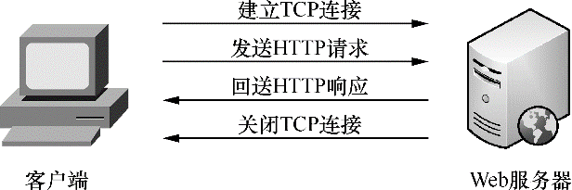
6.1.2 HTTP版本
1. HTTP/1.0
基于HTTP/1.0版本的客户端与服务器在交互过程中需要经历4个步骤，分别是建立TCP连接、发送HTTP请求、回送HTTP响应和关闭TCP连接。

Slide 16
6.1.2 HTTP版本
1. HTTP/1.0
客户端（如浏览器）按照HTTP规定的格式向Web服务器发送HTTP请求。
Web服务器（如Apache）接收到请求后按照HTTP解析出具体的内容进行处理。
Web服务器处理完成后，为了告知浏览器处理结果，再按照HTTP回送响应消息，从而完成整个交互过程。
其中，建立和关闭TCP连接基于TCP（Transmission Control Protocol，传输控制协议），由操作系统实现。

Slide 17
6.1.2 HTTP版本
使用HTTP/1.0每次建立TCP连接后，只能处理一个HTTP请求，这种通信方式对于内容越来越丰富的网页来说，效率十分低下。以下面一段HTML代码为例。
<html>
<body>
<img src="/image01.jpg">
<img src="/image02.jpg">
<img src="/image03.jpg">
</body>
</html>
当浏览器访问这个网页时，除了网页本身建立了1次连接，这3张图片还要再建立3次连接。如此一来，必然会导致客户端与服务器端交互的耗时，影响网页访问速度。

Slide 18
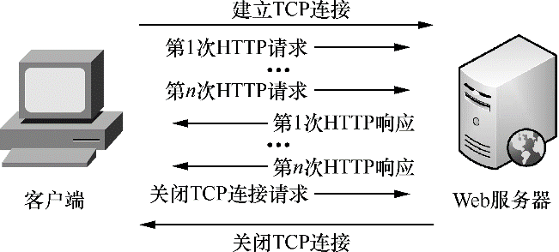
6.1.2 HTTP版本
2. HTTP/1.1
HTTP/1.1支持持久连接，能够在一个TCP连接上传送多个HTTP请求和响应，从而避免多次建立和关闭TCP连接导致网页加载延时的问题。

Slide 19
6.1.2 HTTP版本
2. HTTP/1.1
当客户端与服务器建立连接后，客户端可以发送多个HTTP请求，并且在发送下一个请求时无须等待上次请求的返回结果。服务器必须按照接收请求的先后顺序依次返回响应结果，以保证客户端区分每次的响应内容。因此，HTTP/1.1有效提高了交互效率。

Slide 20
6.1.3 请求消息
先定一个小目标！
熟悉请求消息，能够说出请求消息的基本组成

Slide 21

6.1.3 请求消息
当用户通过浏览器访问网站时，浏览器会向服务器发送请求数据，这些请求数据被称为请求消息。请求消息包含请求行、请求头、空行和请求体，其中，空行用来分隔请求头和请求体。

Slide 22
6.1.3 请求消息
POST /index.php HTTP/1.1
Host: localhost
Connection: keep-alive
Pragma: no-cache
Cache-Control: no-cache
Upgrade-Insecure-Requests: 1
Content-Type: application/x-www-form-urlencoded
User-Agent: Mozilla/5.0 (Windows NT 6.1; Win64; x64)
Accept: text/html,application/xhtml+xml,application/xml
Accept-Encoding: gzip, deflate
Accept-Language: zh-CN,zh;q=0.9
a=1&b=2
请求行
请求头
空行
请求体

Slide 23
6.1.3 请求消息
1. 请求行
请求行位于请求消息的第一行，它包含请求方式、请求资源路径和HTTP协议版本。
请求行示例如下。
POST /index.php HTTP/1.1
请求资源路径是指访问网址中域名后边的内容。
请求方式常用的有GET、POST等。

Slide 24
6.1.3 请求消息
1. 请求行
请求方式 | 含义
GET | 从服务器的指定资源获取数据
POST | 向服务器上的指定资源提交数据
HEAD | 获取服务器资源的头部信息
PUT | 从服务器上替换指定资源
DELETE | 从服务器上删除指定资源
TRACE | 显示服务器收到的请求信息，主要用于测试
CONNECT | 开启一个客户端与所请求资源之间的双向沟通的通道
OPTIONS | 获取服务器上的资源所支持的通信选项

Slide 25
6.1.3 请求消息
1. 请求行
GET方式通常用来从服务器获取数据，发送请求时携带的参数会在URL中明文传输。
POST方式通常用来提交HTML表单数据，表单数据在请求体中发送，用户无法直接看到提交的具体内容。

Slide 26
6.1.3 请求消息
2. 请求头
请求头位于请求行之后，用于向服务器传递附加消息。例如，浏览器可以接受的数据类型、压缩方法、语言以及系统环境等信息。
请求头字段 | 含义
Accept | 客户端接受的数据类型
Accept-Charset | 客户端接受的字符集
Accept-Encoding | 客户端接受的数据编码格式
Accept-Language | 客户端接受的语言，可以指定多个
Host | 客户端想要访问的服务器主机
If-Modified-Since | 客户端拥有资源的有效时间

Slide 27
6.1.3 请求消息
2. 请求头
请求头字段 | 含义
Referer | 客户端的原始资源URI
User-Agent | 客户端的系统信息，包括操作系统、浏览器版本号等
Cookie | 客户端需要带给服务器的数据
Cache-Control | 客户端的缓存控制
Connection | 请求完成后，客户端希望是保持连接还是关闭连接
Content-Type | 客户端发送的请求体的数据类型
Content-Length | 客户端发送的请求体的长度

Slide 28
6.1.3 请求消息
3. 请求体
通过POST方式提交表单时，浏览器会将用户填写的数据放在请求体中发送，数据格式是“name=value”，多个数据使用“&”连接。
<form method="post" action="/test.php">
<input type="text" name="name" value="test">
<input type="password" name="password" value="123456">
<input type="submit">
</form>

Slide 29
6.1.3 请求消息
3. 请求体
当用户提交表单后，发送的请求消息如下。
POST /test.php HTTP/1.1
Host: localhost
Content-Type: application/x-www-form-urlencoded
Content-Length: 25
name=test&password=123456
Content-Type设置为application/x-www-form-urlencoded，表示URL编码的表单数据。
Content-Length字段会自动设置为请求体内容的长度。

Slide 30
6.1.3 请求消息
多学一招：超全局变量$_SERVER
使用PHP提供的超全局变量$_SERVER可以查看服务器的相关信息，这些信息由Web服务器创建，对于不同的Web服务器，获取到的内容也会有所不同。
$_SERVER常用于获取服务器信息，它是一个关联数组。
例如，获取客户端IP地址。
echo $_SERVER['REMOTE_ADDR'];

Slide 31
6.1.3 请求消息
多学一招：超全局变量$_SERVER
键名 | 说明
HTTP_HOST | 当前请求头中Host字段的内容
HTTP_USER_AGENT | 当前请求头中User-Agent字段的内容
HTTP_ACCEPT | 当前请求头中Accept字段的内容
HTTP_ACCEPT_ENCODING | 当前请求头中Accept-Encoding字段的内容
HTTP_ACCEPT_LANGUAGE | 当前请求头中Accept-Language字段的内容
HTTP_REFERER | 当前请求头中Referer字段的内容

Slide 32
6.1.3 请求消息
多学一招：超全局变量$_SERVER
$_SERVER还可以查看PHP运行环境的相关信息。
键名 | 说明
SERVER_NAME | 服务器名称
SERVER_ADDR | 服务器地址
SERVER_PORT | 服务器端口
REMOTE_ADDR | 来源地址
REMOTE_PORT | 来源端口
DOCUMENT_ROOT | 服务器文档根目录
SERVER_ADMIN | 服务器管理员邮箱地址

Slide 33
6.1.3 请求消息
多学一招：超全局变量$_SERVER
键名 | 说明
SCRIPT_FILENAME | 脚本文件的绝对路径
SCRIPT_NAME | 脚本文件的相对路径
GATEWAY_INTERFACE | 网关接口
SERVER_PROTOCOL | HTTP版本
REQUEST_METHOD | 请求方式
QUERY_STRING | “?”后面的URL参数
REQUEST_URI | 请求URI
PHP_SELF | 脚本文件的相对路径
REQUEST_TIME | 客户端发出请求的时间戳

Slide 34
6.1.4 查看请求消息
先定一个小目标！
掌握查看请求消息，能够在Chrome浏览器中查看请求消息

Slide 35
6.1.4 查看请求消息
通常情况下，我们在浏览器中看到的是服务器返回的响应体内容（如HTML网页、图片等），而请求消息对用户是不可见的。要想查看请求消息，需要借助工具来查看。下面以百度网站为例查看请求消息。

Slide 36
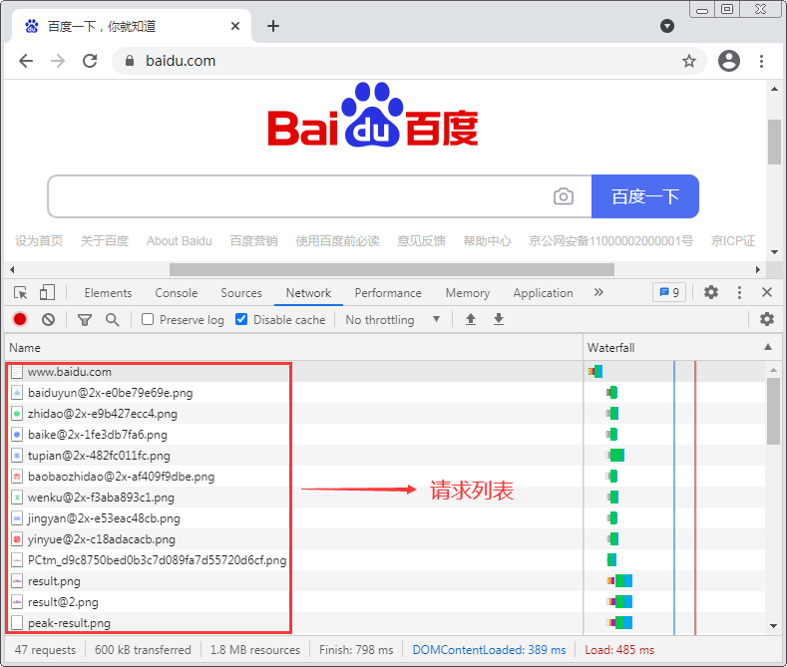
6.1.4 查看请求消息
通过Chrome浏览器访问百度首页，按F12键打开开发者工具，切换到“Network”选项卡后刷新网页，开发者工具中会显示请求列表。
STEP 01
当前网页依次发送的所有请求

Slide 37
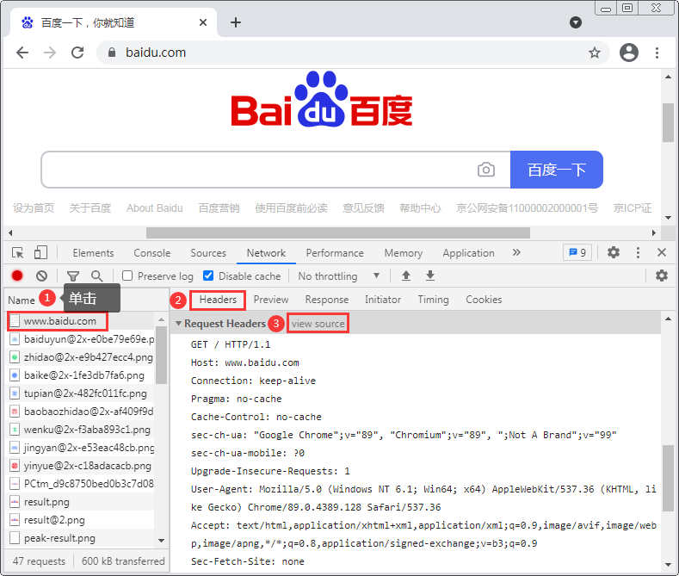
6.1.4 查看请求消息
单击第一个请求，查看Headers（消息头）标签页显示的内容。由于显示的请求消息是浏览器自动解析后的，为了查看源格式，需要单击view source。
STEP 02
Request Headers区域显示了请求行、请求头内容

Slide 38
6.1.5 响应消息
先定一个小目标！
熟悉响应消息，能够说出响应消息的基本组成

Slide 39
6.1.5 响应消息
服务器接收到客户端发送的请求数据后，将处理后的数据返回给客户端，这些数据被称为响应消息。响应消息的组成如下。
响应行：位于HTTP响应消息的第一行，用于告知客户端本次响应的状态。
响应头：告知浏览器本次响应的基本信息，包括服务程序名，内容的编码格式、
缓存控制等。
空行：用来分隔响应头和响应体。
响应体：服务器给浏览器返回的数据。

Slide 40
6.1.5 响应消息
HTTP/1.1 200 OK
Date: Wed, 26 Oct 2016 01:15:33 GMT
Server: Apache/2.2.25 (Win32) mod_fcgid/2.3.6
Vary: Accept-Encoding,Cookie
Cache-Control: max-age=3, must-revalidate
Content-Length: 18327
Content-Type: text/html; charset=UTF-8
<!DOCTYPE html>
<html><body></body></html>
响应行
响应头
空行
响应体

Slide 41
6.1.5 响应消息
1. 响应行
在响应消息中，第1行的是响应行，具体示例如下。
HTTP/1.1 200 OK
HTTP/1.1是协议版本。
200是响应状态码。
OK是状态的描述信息。

Slide 42
6.1.5 响应消息
1. 响应行
响应状态码表示服务器处理客户端请求的状态，由一个三位的十进制数表示。
响应状态码共分为5个类别。
1xx：成功接收请求，要求客户端继续提交下一次请求才能完成整个处理过程。
2xx：成功接收请求并已完成整个处理过程。
3xx：为完成请求，客户端需进一步细化请求。
4xx：客户端的请求有错误。
5xx：服务器端出现错误。

Slide 43
6.1.5 响应消息
1. 响应行
常见的响应状态码如表所示。
状态码 | 含义 | 说明
200 | 正常 | 客户端的请求成功，响应消息返回正常的请求结果
302 | 临时重定向 | 被请求的资源已临时移动到新位置
403 | 禁止 | 服务器理解客户端的请求，但是拒绝处理，通常是服务器上文件或目录的权限设置导致的
404 | 找不到 | 服务器上不存在客户端请求的资源
500 | 内部服务器错误 | 服务器内部发生错误，无法处理客户端的请求
502 | 无效网关 | 服务器作为网关或者代理访问上游服务器，但是上游服务器返回了非法响应
504 | 网关超时 | 服务器作为网关或者代理访问上游服务器，但是未能在规定时间内获得上游服务器的响应

Slide 44
6.1.5 响应消息
2. 响应头
响应头位于响应行的后面，用于告知浏览器本次响应的基本信息，包括服务程序名、内容的编码格式、缓存控制等。常见的响应头字段如表所示。
响应头 | 含义
Server | 服务器的类型和版本信息
Date | 服务器的响应时间
Expires | 控制缓存的过期时间
Location | 控制浏览器显示哪个页面（重定向到新的URL）
Accept-Ranges | 服务器是否支持分段请求，以及请求范围
Cache-Control | 服务器控制浏览器如何进行缓存
Content-Disposition | 服务器控制浏览器以下载方式打开文件

Slide 45
6.1.5 响应消息
2. 响应头
响应头 | 含义
Content-Encoding | 实体内容的编码格式
Content-Length | 实体内容的长度
Content-Language | 实体内容的语言和国家名
Content-Type | 实体内容的类型
Last-Modified | 请求文档的最后一次修改时间
Transfer-Encoding | 文件传输编码
Set-Cookie | 发送Cookie相关的信息
Connection | 是否需要持久连接

Slide 46
6.1.5 响应消息
2. 响应头
有时开发者需要手动更改一些响应消息头，以满足网站项目的特殊需求。
通过header()函数可以自定义响应消息头。
// 设定编码格式
header('Content-Type: text/html; charset=UTF-8');
// 页面重定向
header('Location: login.php');
以重定向为例，当浏览器收到Location时，就会自动重定向到目标地址，如login.php。

Slide 47
6.1.5 响应消息
3. 响应体
服务器响应的实体内容有多种类型。
如果请求的是一个网页，响应的实体内容类型就是HTML。
如果请求的是一个图片，则响应的实体内容类型就是图片。
服务器为了告知浏览器内容类型，会通过响应头字段Content-Type来标识。
例如，网页的类型通常是“text/html; charset=UTF-8”，表示内容的类型为HTML，字符集是UTF-8。
“text/html”是一种MIME类型表示方式，表示HTML文档。

Slide 48
6.1.5 响应消息
3. 响应体
MIME是目前在大部分互联网应用程序中通用的一种类型表示方式，其写法为“大类别/具体类型”。常见的MIME类型如下表所示。
MIME类型 | 说明 | MIME类型 | 说明
text/plain | 普通文本（.txt） | text/css | CSS文件（.css）
text/xml | XML文档（.xml） | application/javascript | JavaScript文件（.js）
text/html | HTML文档（.html） | application/x-httpd-php | PHP文件（.php）
image/gif | GIF图像（.gif） | application/rtf | RTF文件（.rtf）
image/png | PNG图像（.png） | application/pdf | PDF文件（.pdf）
image/jpeg | JPEG图像（.jpg） | application/octet-stream | 任意的二进制数据

Slide 49
6.1.5 响应消息
3. 响应体
浏览器对服务器响应的不同MIME类型会有不同的处理方式。
遇到普通文本时直接显示。
遇到HTML时渲染成网页。
遇到GIF、PNG、JPEG等类型时显示为图像。
遇到无法识别的类型时，在默认情况下会执行下载文件的操作。

Slide 50
6.1.6 查看响应消息
先定一个小目标！
掌握查看响应消息，能够在Chrome浏览器中查看响应消息

Slide 51

6.1.6 查看响应消息
在开发者工具的请求列表中单击第一个请求，查看Headers标签页显示的内容，单击Response Headers后面的view source按钮查看响应消息。
Response Headers区域显示了响应行、响应头，但不含响应体内容，响应体内容可通过Preview标签页或Response标签页查看。

Slide 52
6.2
表单

Slide 53
6.2.1 表单的组成
先定一个小目标！
掌握表单的组成，能够使用表单搜集用户输入的数据

Slide 54
6.2.1 表单的组成
1. <form>标签
一个完整的表单是由<form>标签和表单控件标签组成的。
<form>标签包含3个属性，分别是action、method和enctype。
<form action="form.php" method="post" enctype="multipart/form-data">
<!-- 各种表单控件 -->
</form>

Slide 55
6.2.1 表单的组成
1. <form>标签
关于<form>标签属性的具体含义如表所示。
属性名 | 含义
action | 指定接收表单数据的服务器程序的地址
method | 设置表单数据的提交方式，常用的有GET和POST方式，默认值为GET
enctype | 设置表单数据发送到服务器前对表单数据的编码方式

Slide 56
6.2.1 表单的组成
1. <form>标签
<form>标签在使用时还需要注意以下3点。
（1）action属性的值可以是绝对路径，也可以是相对路径，若省略该属性，则表示提交给当前文件。
（2）使用GET方式提交的数据在URL地址栏中明文传输，使用POST方式提交的数据是不可见的。
通常情况下，推荐使用POST方式提交表单数据。
（3）enctype属性的常用可选值：
application/x-www-form-urlencoded，默认值，表示在发送表单数据前对所有字符编码。
multipart/form-data（用于POST方式）表示不进行字符编码，通常含有文件上传的表单使用该值；
text/plain（用于POST方式）表示传输普通文本，不对特殊字符编码。

Slide 57
6.2.1 表单的组成
2. 表单控件标签
表单控件是用于接收用户输入数据的控件。
常用的表单控件标签有：
<input>标签
<textarea>标签
<select>标签

Slide 58
6.2.1 表单的组成
2. 表单控件标签
<input>标签用于输入单行文本内容。通过设置type属性，可以定义多种不同的类型。
<input type="text" name="user" value="test"> <!-- 文本框 -->
<input type="password" name="pwd" value=""> <!-- 密码框 -->
<input type="file" name="upload"> <!-- 文件上传域 -->
<input type="hidden" name="id" value="2"> <!-- 隐藏域 -->
<input type="reset" value="重置"> <!-- 重置按钮 -->
<input type="submit" value="提交"> <!-- 提交按钮 -->
表单提交时，实际提交的内容是value属性中设置的值。
对于同一组单选框来说，它们都应该具有相同的name属性值。

Slide 59
6.2.1 表单的组成
2. 表单控件标签
<textarea>标签定义文本域，用于输入多行文本内容。
例如，自我介绍、评论等大段文本内容。
通过设置cols和rows属性可以控制高度和宽度。
<textarea name="introduce" cols="5" rows="10">
<!-- 文本内容 -->
</textarea>

Slide 60
6.2.1 表单的组成
2. 表单控件标签
<select>标签用于显示包含多个选项的下拉列表。例如，填写个人信息时选择的省份、城市等。
<select name="area">
<option selected>--请选择--</option>
<option value="Beijing">北京</option>
<option value="Shenzhen">深圳</option>
<option value="Shanghai">上海</option>
</select>
<option>标签用于定义下拉列表中具体的选项。
selected属性表示该选项为选中状态。

Slide 61
6.2.1 表单的组成
多学一招：使用<lable>标签扩大控件的选择范围
将<input>标签与<label>标签联合使用，可以扩大控件的选择范围。
<label><input type="radio" name="gender" value="m">男</label>
<label><input type="radio" name="gender" value="w">女</label>
当单击<label>标签里的内容时，对应的表单控件就会被选中。

Slide 62
6.2.2 表单数据交互
先定一个小目标！
掌握表单数据交互，能够在PHP中接收表单提交的数据

Slide 63
6.2.2 表单数据交互
当用户填写表单信息后，需要将表单数据提交给服务器，服务器处理用户提交的数据。
根据设置的表单提交方式，在服务端使用不同的超全局变量接收数据。
变量名 | 说明
$_GET | 接收GET方式提交的数据
$_POST | 接收POST方式提交的数据
$_REQUEST | 接收GET和POST方式提交的数据
数组的键对应表单控件的name属性，数组的值对应表单控件的value属性。

Slide 64
6.2.2 表单数据交互
多学一招：超全局变量$_REQUEST
PHP提供的$_REQUEST超全局数组变量可同时获取GET和POST方式提交的数据。
接收方式取决于php.ini中的request_order配置项的值，默认配置如下。
request_order = "GP"
G表示GET方式、P表示POST方式。还可以添加C，表示还可以接收Cookie数据。

Slide 65
6.2.2 表单数据交互
多学一招：超全局变量$_REQUEST
variables_order配置项可以改变PHP解析的先后顺序。例如，GET与POST方式同时传递同名的数据，若要GET方式提交的数据覆盖POST方式提交的数据，则可以设置成如下形式。
variables_order = "PG"
解析方式越靠后，解析的优先级越高。

Slide 66
6.2.3 表单提交数组
先定一个小目标！
掌握表单提交数组，能够通过表单提交数据形式的数据

Slide 67
6.2.3 表单提交数组
当表单元素有多个值可以选择时，只需要将相同元素的name设置成数组的形式，
表单将会以数组的形式提交。
<input type="checkbox" name="hobby[]" value="basketball">篮球
<input type="checkbox" name="hobby[]" value="football">足球
<input type="checkbox" name="hobby[]" value="vollyball">排球
在PHP中接收并输出复选框的值，示例代码如下。
<?php
var_dump($_POST);

Slide 68
6.2.3 表单提交数组
选择“篮球”和“足球”两个选项时，输出结果如下。
array(1){
["hobby"] =>
array(2){
[0] => string(10) "basketball"
[1] => string(8) "football"
}
}
hobby元素是一个索引数组，数组中的元素是用户所选复选框对应的value属性值。
Tip
当用户未选择任何复选框时，$_POST数组中将不存在hobby元素。

Slide 69
6.2.4 HTML特殊字符处理
先定一个小目标！
掌握HTML特殊字符处理，能够对HTML特殊字符进行过滤或编码转换

Slide 70
6.2.4 HTML特殊字符处理
将用户输入的内容显示到HTML中时，需要处理特殊字符。例如，用户提交一段HTML代码时，为了将代码原样显示，需要将里面的特殊字符转换为实体字符，防止被浏览器解析。

Slide 71
6.2.4 HTML特殊字符处理
PHP提供了HTML特殊字符处理函数。
函数名 | 说明
nl2br() | 将字符串中的换行符前插入HTML换行标签
strip_tags() | 从字符串中去除HTML和PHP标签
htmlspecialchars() | 将字符串中的特殊字符转换为HTML实体字符
htmlspecialchars_decode() | 将字符串中的HTML实体字符转换回原来的字符
urlencode() | 对URL字符串编码
urldecode() | 对已编码的URL字符串解码
http_build_query() | 生成URL编码后的字符串

Slide 72
6.2.4 HTML特殊字符处理
1. nl2br()
当需要在HTML中正确显示文本域的换行，需要使用nl2br()函数进行转换。
第2个参数用于指定换行符的格式，
设为true（默认）表示使用XHTML兼容换行符“<br />”。
设为false表示使用“<br>”换行符。
echo nl2br("123\n456", false);
在浏览器中可以看到123和456各占一行，HTML源代码如下。
123<br>
456

Slide 73
6.2.4 HTML特殊字符处理
2. strip_tags()
strip_tags()函数用于去除字符串中的HTML标签。
示例代码
输出的HTML源代码
$html = <<<'EOD'
<ul><li>苹果</li><li>香蕉</li></ul>
<test>橘子</test><aaa>草莓
EOD;
echo strip_tags($html);
苹果香蕉
橘子草莓
strip_tags()函数不会验证HTML标签的有效性，“<test>”和“<aaa>”标签都会被删除。

Slide 74
6.2.4 HTML特殊字符处理
3. htmlspecialchars()和htmlspecialchars_decode()
htmlspecialchars()函数用于转换字符串中的HTML特殊字符。
htmlspecialchars_decode()函数用于还原字符串中的HTML特殊字符。
特殊字符是指“&”、单引号、双引号、“<”和“>”。
默认不转换单引号，如果要转换单引号，需要将函数的第2个参数设置为ENT_QUOTES常量。
如果按照HTML5标准进行转换，需要添加ENT_HTML5常量，单引号将被转换为“&apos;”。

Slide 75
6.2.4 HTML特殊字符处理
3. htmlspecialchars()和htmlspecialchars_decode()
示例代码如下。
$html = "123<br>4'56";
$html = htmlspecialchars($html, ENT_QUOTES | ENT_HTML5);
echo "转换后:" . $html, "\n";
$str = htmlspecialchars_decode($html, ENT_QUOTES | ENT_HTML5);
echo "还原后:" . $str;
输出的HTML源代码如下。
转换后:123&lt;br&gt;4&apos;56
还原后:123<br>4'56

Slide 76
6.2.4 HTML特殊字符处理
3. urlencode()和urldecode()
urlencode()函数用于对URL参数进行编码。
urldecode()函数用于对已编码的URL参数进行解码。
输出的HTML源代码如下。
$name = 'A&B C';
$name = urlencode($name);
echo "编码后:" . "http://localhost/test.php?name=$name", "\n";
echo "解码后:" . urldecode($name);
编码后:http://localhost/test.php?name=A%26B+C
解码后:A&B C

Slide 77
6.2.4 HTML特殊字符处理
4. http_build_query()
http_build_query()函数用于将PHP关联数组转换为URL参数字符串，示例代码如下。
$params = [
'name' => 'test',
'hobby' => ['reading', 'running']
];
$query = http_build_query($params);
echo "http://localhost/test.php?$query";
输出结果如下。
http://localhost/test.php?name=test&hobby%5B0%5D=reading&hobby%5B1%5D=running

Slide 78
6.3
Cookie技术

Slide 79
6.3.1 Cookie简介
先定一个小目标！
熟悉Cookie的概念，能够说出Cookie的作用和传输过程

Slide 80
6.3.1 Cookie简介
Cookie是网站为了辨别用户身份而存储在用户本地终端（浏览器）上的数据。
当用户第一次访问Web服务器时，服务器会返回给用户一些信息，这些信息都保存在浏览器的Cookie中。
当用户再次访问服务器时，浏览器会在请求头中将Cookie数据发送给服务器。
服务器接收到浏览器的请求后，根据请求头中的Cookie数据，判断用户是否访问过，进而识别用户的身份。

Slide 81
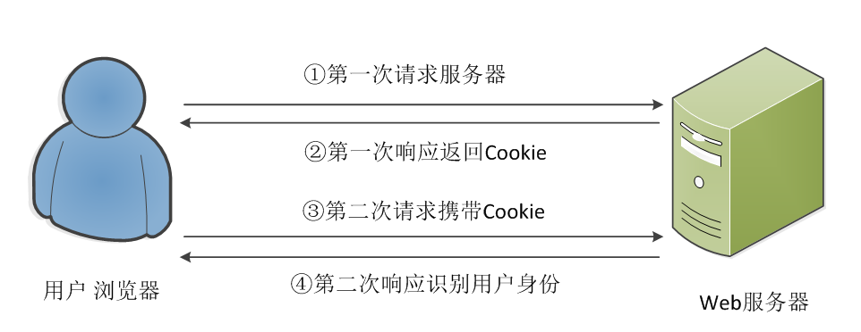
6.3.1 Cookie简介
Cookie在浏览器和服务器之间的传输过程如图所示。
当用户第一次访问Web服务器时，服务器会在响应消息中增加Set-Cookie头字段，将信息以Cookie的形式发送给浏览器，用户接收了服务器发送的Cookie信息，就会将它保存到浏览器的缓冲区中。
当浏览器后续访问服务器时，都会将信息以Cookie的形式发送给服务器，从而使服务器分辨出当前请求是由哪个用户发出的。

Slide 82
6.3.1 Cookie简介
尽管Cookie实现了浏览器与Web服务器之间的信息交互，但也存在一些缺点。
Cookie被附加在HTTP消息中，无形中增加了数据量。
Cookie在HTTP消息中是明文传输的，所以安全性不高，容易被窃取。
Cookie存储于浏览器，可以被篡改，服务器接收到数据后必须先验证数据的合法性。
浏览器限制Cookie的数量和大小（通常限制为50个，每个不超过4KB），对于复杂的存储需求来说是不够用的。

Slide 83
6.3.2 Cookie的使用
先定一个小目标！
掌握Cookie的使用，能够对Cookie进行创建、获取以及删除操作

Slide 84
6.3.2 Cookie的使用
1. 创建Cookie
使用setcookie()函数可以创建或修改Cookie。
bool setcookie (
string $name, // Cookie的名称（必选）
string $value = "", // Cookie的值（可选）
int $expire = 0, // Cookie的有效期（可选）
string $path = "", // Cookie在服务器端的路径（可选）
string $domain = "", // Cookie的有效域名（可选）
bool $secure = false, // 指定是否通过安全的HTTPS连接来传输（可选）
bool $httponly = false // 指定Cookie是否不允许客户端脚本访问（可选）
)

Slide 85
6.3.2 Cookie的使用
2. 获取Cookie
在PHP中，任何从客户端发送的Cookie数据都会被自动存入到$_COOKIE超全局数组变量中，通过$_COOKIE变量可以获取Cookie数据。
<?php
// ① 获取指定的Cookie
echo $_COOKIE['name'];
// ② 获取所有的Cookie
var_dump($_COOKIE);

Slide 86
6.3.2 Cookie的使用
3. 删除Cookie
Cookie的生命周期默认是随浏览器关闭而失效的，如果希望关闭浏览器前删除Cookie文件，可以通过setcookie()函数的第3个参数设置Cookie的过期时间。
setcookie('name', '', time() - 1); // 立即过期（相当于删除Cookie）
删除Cookie时只需将setcookie()函数中的Cookie值设置为空，Cookie的过期时间设置为小于系统的当前时间即可。设置成其他时间：
setcookie('name', 'value', time() + 1800); // 30分钟后过期
setcookie('name', 'value', time() + 60 * 60 *24); // 一天后过期

Slide 87
6.3.2 Cookie的使用
多学一招：Cookie存储复杂数据
Cookie还可以存储复杂的数据，当需要设置多个值或数组时，可以在Cookie名后添加“[]”进行设置，示例代码如下。
setcookie('history[one]', 1);
setcookie('history[two]', 2);
// 输出结果：array{["history"]=>array{["one"]=>1["two"]=>2}}
var_dump($_COOKIE);

Slide 88
6.3.3 Cookie的保存方式
先定一个小目标！
熟悉Cookie的保存方式，能够说出Cookie是如何保存的

Slide 89
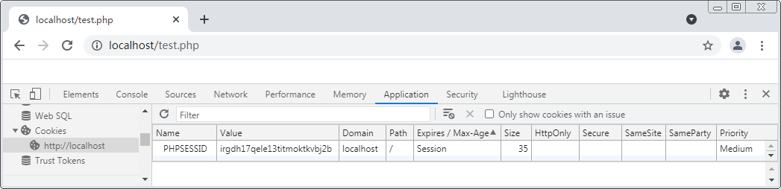
6.3.3 Cookie的保存方式
Cookie在浏览器中是根据域名分开保存的，每个Cookie都具有名字、值、域名、路径等信息。浏览器在发送Cookie时，不同主机和不同路径之间都是隔离的，路径可以向下继承。
例如，路径为“/example19/”的Cookie在访问example19的子目录时会被发送，但在访问example19的上级目录时不会发送。

Slide 90
6.3.3 Cookie的保存方式
setcookie()函数的第4个参数和第5个参数可以设置Cookie的访问路径和有效的域名。
setcookie('name', 'value', 0, '/'); // 当前整个网站都可访问
setcookie('name', 'value', 0, '/', '.com'); // 所有.com的网站都可以访问
注意
一个浏览器、一个域名下最多可以存放Cookie的数量，以及每个Cookie的大小都会受到浏览器的限制，不同的浏览器限制不同。建议不要在Cookie中保存太多的数据。

Slide 91
6.4
Session技术

Slide 92
6.4.1 Session简介
先定一个小目标！
熟悉Session的概念，能够说出Session的作用和保存机制

Slide 93
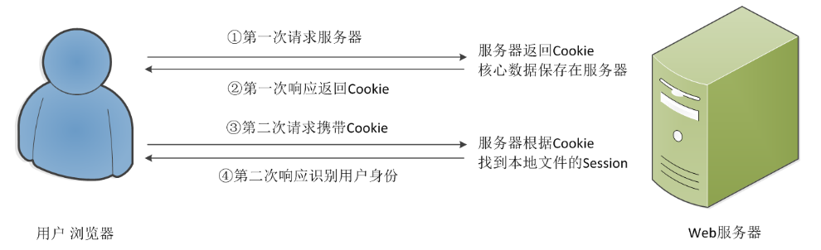
6.4.1 Session简介
Session存储在服务器端，是用于实现数据跨脚本共享的会话技术，它的生命周期从用户访问页面开始，到与网站断开连接时结束，保存用户连续访问Web服务器时的相关数据。
Session技术的实现依赖于Cookie技术。
当通过浏览器访问服务器时，服务器会设置Cookie给浏览器，同时服务器会创建一个Session文件来存储核心数据。
浏览器再次访问服务器时，服务器会根据Cookie数据打开对应的Session文件，获取存储的内容信息。

Slide 94
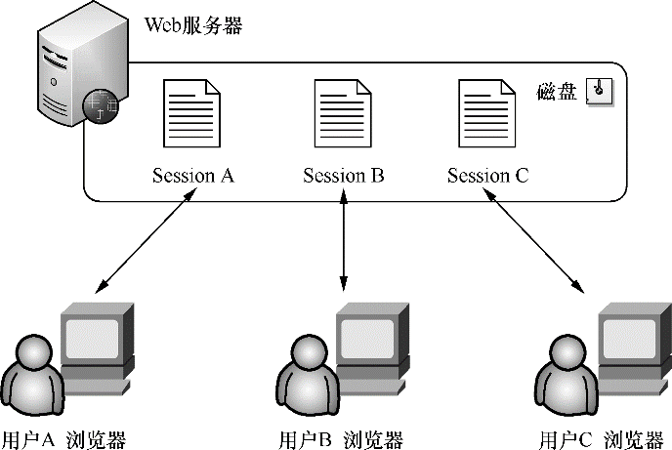
6.4.1 Session简介
PHP程序启动Session后，服务器会为每个浏览器创建一个供其独享的Session文件。
Session文件的保存机制如下。
服务器创建的Session文件中，每一个Session文件都具有唯一的会话ID，用于标识不同的用户。
会话ID分别保存在客户端和服务器端，客户端通过Cookie保存，服务器端则以文件的形式保存，
Session文件保存路径为php.ini中session.save_path配置项指定的目录，在Windows系统默认保存到“C:\Windows\Temp”目录中。

Slide 95
6.4.2 Session基本使用
先定一个小目标！
掌握Session的基本使用，能够对Session进行操作

Slide 96
6.4.2 Session基本使用
1. 启动Cookie
在使用Session之前，需要使用session_start()函数启动Session。
bool session_start ([$options])
$options是可选参数，表示配置内容，如果传入该参数，则会覆盖配置文件中的配置。

Slide 97
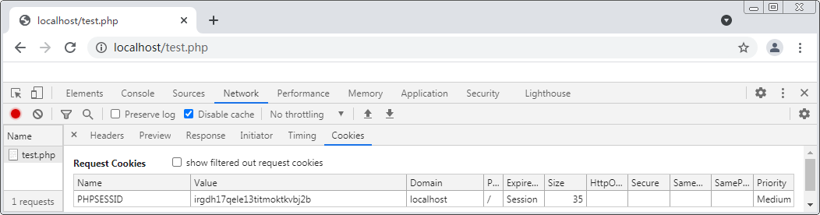
6.4.2 Session基本使用
2. 查看SessionID与Session文件
通过浏览器访问启动Session的PHP文件，在开发者工具中查看浏览器中保存的会话ID。
Cookie的名称“PHPSESSID”是php.ini中配置项session.name的默认值。

Slide 98
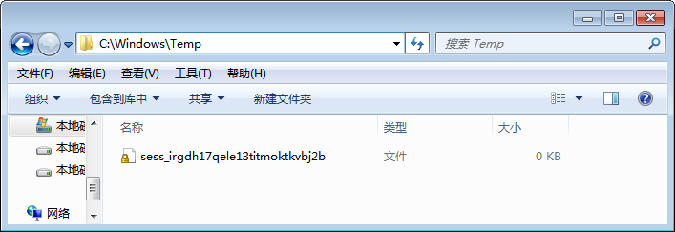
6.4.2 Session基本使用
2. 查看SessionID与Session文件
打开服务器中Session文件默认的保存目录“C:\Windows\Temp” 。
服务器保存了文件名为“sess_会话ID”的Session文件，该文件的会话ID与浏览器Cookie中显示的会话ID一致，表示这个文件只允许拥有此会话ID的用户访问。

Slide 99
6.4.2 Session基本使用
3. 操作Session数据
启动Session后，使用$_SESSION添加、获取和删除Session数据。
<?php
session_start(); // 开启Session
$_SESSION['username'] = 'Tom'; // 向Session添加数据（字符串）
$_SESSION['id'] = [1, 2, 3]; // 向Session添加数据（数组）
if (isset($_SESSION['test'])) { // 判断Session中是否存在test
$test = $_SESSION['test']; // 读取Session中的test
}
unset($_SESSION['username']); // 删除单个数据
$_SESSION = []; // 删除所有数据
session_destroy(); // 结束当前会话

Slide 100
6.4.3 Session常用的配置
先定一个小目标！
掌握Session的常用配置，能够根据需要对Session的常用配置进行修改

Slide 101
6.4.3 Session常用的配置
在php.ini中，有许多和Session相关的配置，其中常用的配置项如表所示。
配置项 | 含义
session.name | 指定Cookie的名字，只能由字母和数字组成，默认为PHPSESSID
session.save_path | 读取或设置当前会话文件的保存路径，默认为“C:\Windows\Temp”
session.auto_start | 指定是否在请求开始时自动启动一个会话，默认为0（不启动）
session.cookie_lifetime | 以秒数指定发送到浏览器的Cookie生命周期，默认为0（直到关闭浏览器）
session.cookie_path | 指定要设定会话Cookie的路径，默认为“/”
session.cookie_domain | 指定要设定会话Cookie的域名，默认为无
session.cookie_secure | 指定是否仅通过安全连接发送Cookie，默认为off
session.cookie_httponly | 指定是否仅通过HTTP访问Cookie，默认为off

Slide 102
6.4.3 Session常用的配置
配置session_start()函数的参数，可以覆盖php.ini中对应的Session配置。
session_start()函数接收关联数组形式的参数，数组的键名不包括“session.” 。
session.cookie_lifetime的值是整型。
session.auto_start、session.cookie_secure和session.cookie_httponly的值是布尔类型。
其余配置项的值均为字符串类型。
session_start(['name' => 'MySESSID']);
Tip
session_start()函数对配置项的修改只在PHP脚本的运行周期内有效，不会修改php.ini中的原有的配置。

Slide 103
6.5
cURL扩展

Slide 104
6.5.1 什么是cURL扩展
先定一个小目标！
熟悉cURL扩展，能够说出cURL扩展的作用和常用函数

Slide 105
6.5.1 什么是cURL扩展
cURL扩展是一个基于libcurl库开发的扩展，它可以像浏览器一样完成与服务器的连接和通信。cURL扩展支持多种传输协议，例如HTTP、HTTPS、FTP等。
cURL扩展提供的常用函数如下。
函数 | 说明
curl_init() | 初始化cURL会话
curl_setopt() | 设置cURL传输选项
curl_exec() | 执行cURL会话
curl_close() | 关闭cURL会话
Tip
在使用cURL扩展前，需要先开启cURL扩展。

Slide 106
6.5.2 使用cURL扩展发送请求
先定一个小目标！
掌握使用cURL扩展发送请求，能够实现具体操作

Slide 107
6.5.2 使用cURL扩展发送请求
1. cURL发送请求并自定义请求头
使用cURL扩展提供的预定义常量可以发送指定的请求头。
发送HTTP请求通常分为4个步骤，具体如下。
初始化cURL会话。
设置 cURL 选项。
执行cURL会话并获取结果。
关闭cURL 会话。

Slide 108
6.5.2 使用cURL扩展发送请求
2. cURL发送请求并获取响应消息
修改cURL.php实现发送请求并获取响应消息。
$ch = curl_init();
curl_setopt($ch, CURLOPT_URL, 'http://www.baidu.com');
// 设置返回信息中包含响应消息
curl_setopt($ch, CURLOPT_HEADER, 1);
// 设置执行curl_exec()函数后将响应结果返回，而不是直接输出
curl_setopt($ch, CURLOPT_RETURNTRANSFER, 1);
$html = curl_exec($ch);
curl_close($ch);
echo $html;

Slide 109
6.5.2 使用cURL扩展发送请求
3. cURL模拟表单提交
cURL扩展还可以模拟表单的POST方式提交数据。
// 准备发送的数据
$data = [
'name' => 'test',
'password' => '123456'
];
$ch = curl_init();
curl_setopt($ch, CURLOPT_URL, 'http://localhost/example2.php');
// 设定请求方式为POST
curl_setopt($ch, CURLOPT_POST, 1);
curl_setopt($ch, CURLOPT_POSTFIELDS, $data);
curl_exec($ch);
curl_close($ch);

Slide 110
6.6
输出缓冲

Slide 111
6.6.1 什么是输出缓冲
先定一个小目标！
熟悉输出缓冲的概念，能够说出输出缓冲机制的作用

Slide 112
6.6.1 什么是输出缓冲
输出缓冲（Output Buffer）是一种缓冲机制，它通过内存预先保存PHP脚本的输出内容，当保存的数据量达到设定的大小时，再将数据传输到浏览器。

Slide 113
6.6.1 什么是输出缓冲
输出缓冲作用：
解决当PHP脚本有内容输出后无法设置HTTP响应头的问题。
响应头必须在输出响应体前被发送，当输出响应体后无法设置响应头。
开启了输出缓冲，可以将响应体延缓到响应头的后面发送。

Slide 114
6.6.1 什么是输出缓冲
开启输出缓冲
在php.ini中，输出缓冲默认是开启的，配置信息如下。
output_buffering = 4096
4096表示输出缓冲区的内存空间为4KB。

Slide 115
6.6.1 什么是输出缓冲
关闭输出缓冲
在php.ini中关闭输出缓冲，配置信息如下。
output_buffering = Off
Tip
关闭输出缓冲后，如果当前PHP脚本在调用header()、setcookie()等需要设置响应头的函数前已经输出了内容，响应头会设置失败，并且出现Warning错误。

Slide 116
6.6.2 输出缓冲函数
先定一个小目标！
掌握输出缓冲函数，能够根据需要对输出缓冲进行控制

Slide 117
6.6.2 输出缓冲函数
PHP提供的ob_*()函数可以控制输出缓冲，常用的函数如下。
函数名 | 作用
ob_start() | 启动输出缓冲
ob_get_contents() | 返回当前输出缓冲区的内容
ob_end_flush() | 向浏览器发送输出缓冲区的内容，并关闭输出缓冲
ob_end_clean() | 清空输出缓冲区的内容，不进行发送，并关闭输出缓冲
通过以上函数可以实现在PHP脚本中动态地开启或关闭输出缓冲，以及获取输出缓冲区的
内容并保存到变量中。

Slide 118
动手实践1：用户登录与退出
先定一个小目标！
掌握用户登录与退出的实现，能够独立完成代码的编写

Slide 119
动手实践1：用户登录与退出
在Web应用开发中，经常需要实现用户登录与退出的功能。
（1）用户登录功能的需求：
当用户进入网站首页时，如果是未登录状态，则自动跳转到登录页面。
在登录页面输入正确的用户名和密码，则登录成功，使用Session保存用户的登录状态。
在登录页面输入错误的用户名和密码，则登录失败。
（2）用户退出功能的需求：
用户单击退出按钮后，删除Session中保存的用户登录状态。

Slide 120
动手实践1：用户登录与退出
用户登录与退出功能的具体实现思路如下。
编写用户登录页面login.html ，该页面的form表单中有两个文本框和一个“登录”按钮，在文本框中填写用户名和密码，单击“登录”按钮将表单数据提交给login.php。
编写login.php用于接收用户登录的表单数据。当用户没有登录时，显示登录表单；当用户提交了登录表单时，判断用户名和密码是否正确，如果正确，则将用户的登录状态保存到Session，如果错误，则给出提示信息。
编写index.php，当Session中保存了用户的登录信息时显示首页，否则跳转到登录页面。
编写logout.php，当用户退出登录时删除Session中保存的用户登录状态。

Slide 121
动手实践2：Web表单生成器
先定一个小目标！
掌握Web表单生成器的制作，能够独立完成代码的编写

Slide 122
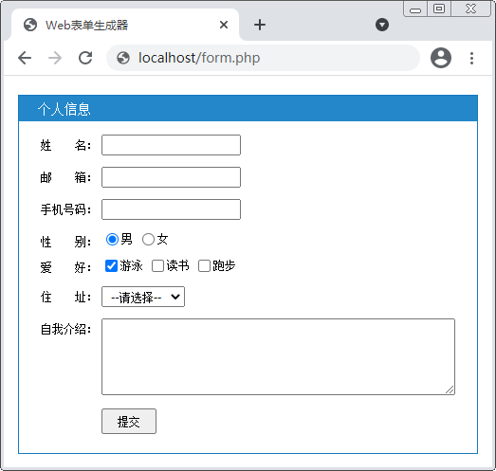
动手实践2：Web表单生成器
在实际项目开发中，经常需要设计各种各样表单。直接在HTML编写表单虽然简单，但修改和维护比较麻烦。Web表单生成器可以根据用户传递的参数，定制不同功能的表单。

Slide 123
动手实践2：Web表单生成器
Web表单生成器的具体功能需求如下。
使用多维数组保存表单的相关信息。
支持的表单项包括文本框、文本域、单选按钮、复选框和下拉列表5种类型。
保存每个表单项的标签、提示文本、属性、选项值、默认值等。
将功能封装成函数，根据传递的参数生成指定的表单。

Slide 124
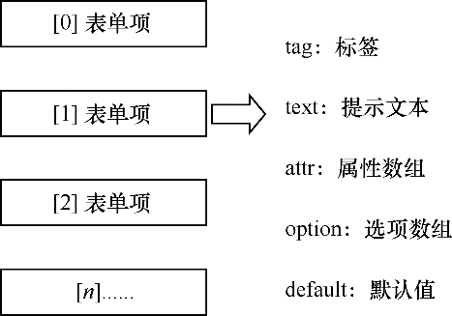
动手实践2：Web表单生成器
数据的保存形式决定了程序实现的方式。根据上述需求，将每个表单项作为一个数组元素，
每个表单项的元素利用关联数组描述。

Slide 125
本章小结
本
章
小
结
本章首先讲解了什么是HTTP，然后讲解了表单、Cookie技术、Session技术、cURL扩展，最后讲解了输出缓冲机制。通过本章的学习，读者应能够掌握Web前后端数据交互的相关技术，能够实现用户登录与退出功能以及开发表单应用。

